Slide 1
Semantisatieverhaal B:
Weet je wat ik echt een te gek schouwspel vind? Een schouwspel is de gebeurtenis die leuk of mooi is om naar te kijken. Zwermen spreeuwen in de lucht! Zoals deze (klik op de link voor een kort filmpje). Als dat gaande is, als dat aan de gang is, blijf ik altijd staan kijken. Er zijn zoveel verscheidene of verschillende vogels, maar volgens mij zijn spreeuwen de enige die dit schouwspel laten zien. Je denkt bijna dat het een gave is. Een gave is iets dat je van jezelf heel goed kunt, een talent. Maar het hoort gewoon bij de spreeuw. Elke spreeuw kan dit. Dat is dus geen gave.
Weet je wie er echt een gave heeft? Deze kunstenaar (klik voor extra dia). Hij schildert op de kop!! En het genre, het soort, is moderne kunst. Kijk maar even wat hij doet (klik op de link voor een kort filmpje). Als hij het schilderij omdraait, zie je al goed wat het geworden is. Maar het schilderij is nog onvoltooid. Het is nog niet af. En hij maakt het dan nog even af. Wat onwijs knap hè?! Ik hoef niet te verifiëren of deze man een gave heeft. Ik hoef niet aan te tonen of dat het echt is. Dat lijkt me duidelijk. Ik ben wel benieuwd naar het hele oeuvre van deze kunstenaar. Het oeuvre is alle werken van een kunstenaar. Ik denk dat als dit schilderij geveild wordt, het veel geld zal opleveren. Veilen is verkopen aan de persoon die er het meest voor wil betalen. Op het filmpje doet de kunstenaar mee aan een tv-programma. Zoiets als Hollands Got Talent. Als je in dat tv-programma wint, kun je gelijk op tournee. Dat is de rondreis van kunstenaars naar plekken waar ze optreden. Je bent dan bekend en mensen willen je kunstwerken dan graag zien.
Wie van jullie zou wel kunstenaar willen worden?
B
Notes:
Woordenoverzicht
veilen: verkopen aan de persoon die er het meest voor wil betalen
gaande zijn: aan de gang zijn, bezig zijn
het schouwspel: de gebeurtenis die leuk of mooi is om naar te kijken
de tournee: de rondreis van kunstenaars naar plekken waar ze optreden
verscheidene: verschillende, meer dan één
de gave: iets dat je van jezelf heel goed kunt, het talent
het genre: het soort
het oeuvre: alle werken van een kunstenaar
onvoltooid: niet afgemaakt
verifiëren: aantonen dat iets echt, juist is

Slide 2
Gerarda Das
Marjan ter Harmsel
Mandy Routledge
Francis Vrielink
Week 13 – 25 maart 2024
Niveau B

Slide 3
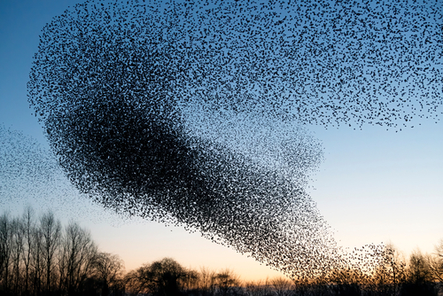
het schouwspel
https://youtu.be/X0sE10zUYyY?si=DA5RZ6Hqe65ZbZSv

Slide 4
gaande zijn

Slide 5
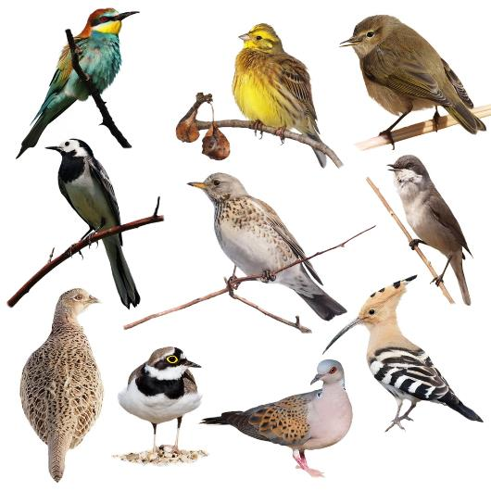
verscheidene

Slide 6
de gave

Slide 7
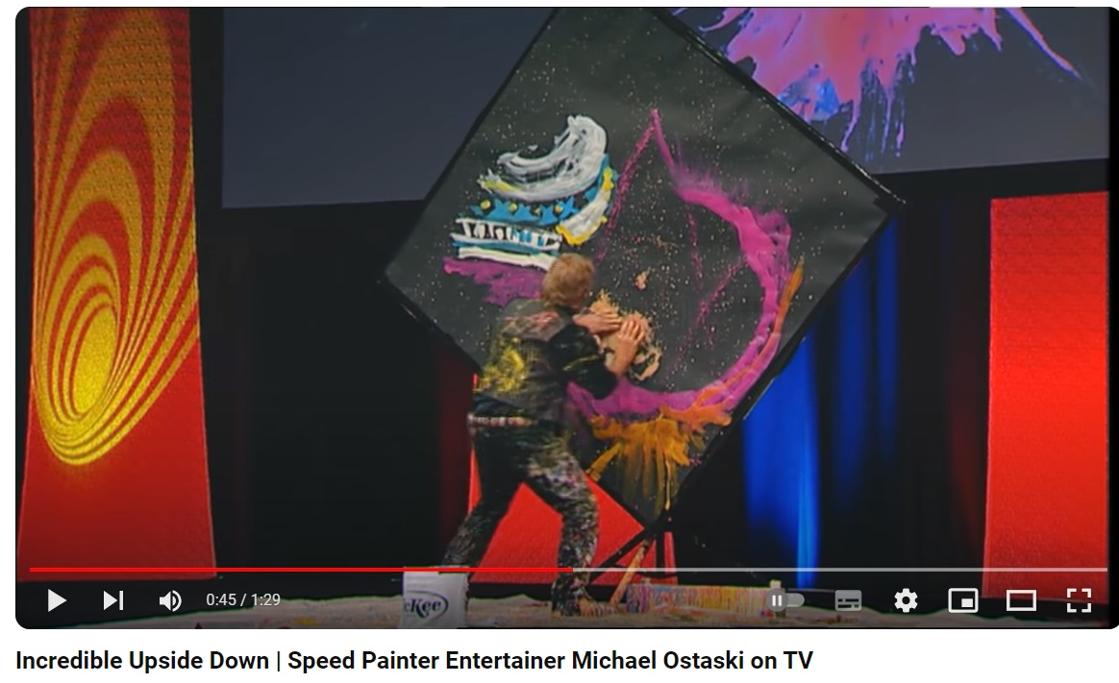

Slide 8
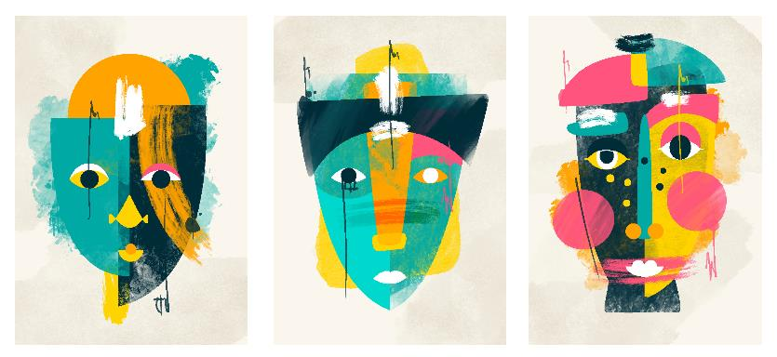
het genre

Slide 9
https://youtu.be/GbsF1soqMxI?si=tJo6ylc2AlYsIKaV

Slide 10
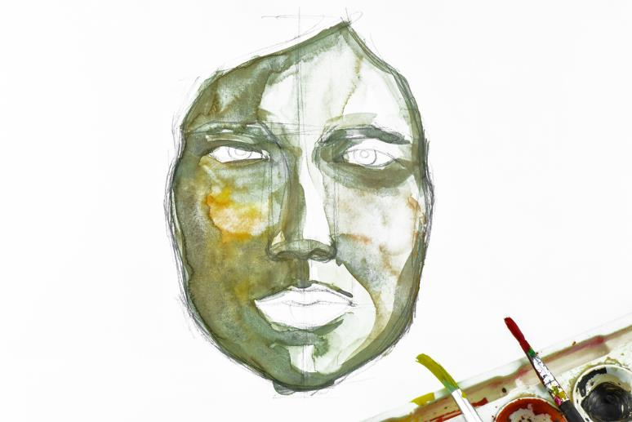
onvoltooid

Slide 11
verifiëren

Slide 12
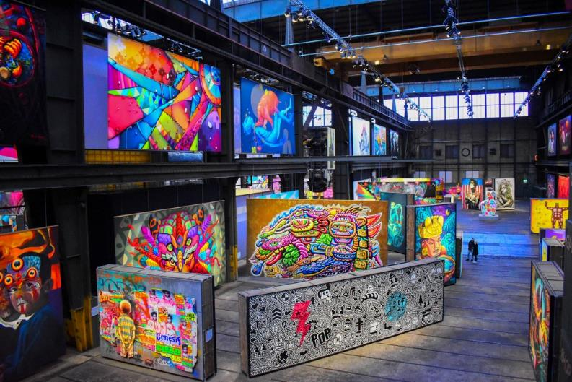
het oeuvre

Slide 13
veilen

Slide 14
de tournee

Slide 15
Op de woordmuur:

Slide 16
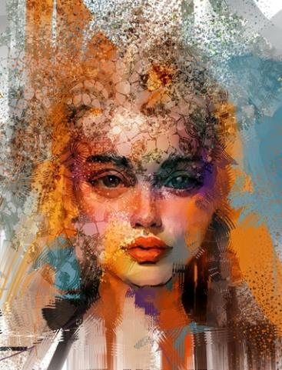
onvoltooid
voltooid
= niet afgemaakt
Dit schilderij is nog onvoltooid.
= afgemaakt
Dit schilderij is voltooid. Het is helemaal af.

Slide 17
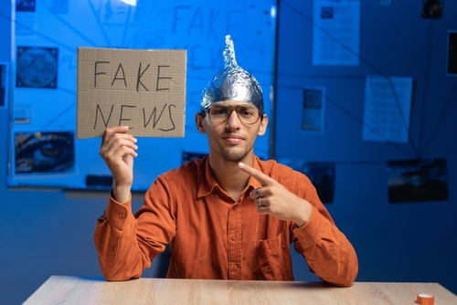
verifiëren
ontkrachten
= aantonen dat iets echt, juist is
Ik hoef niet te verifiëren dat deze kunstenaar echt is.
= aantonen dat een bepaalde conclusie niet correct of mogelijk is
Hij ontkrachtte dat de video echt is.

Slide 18
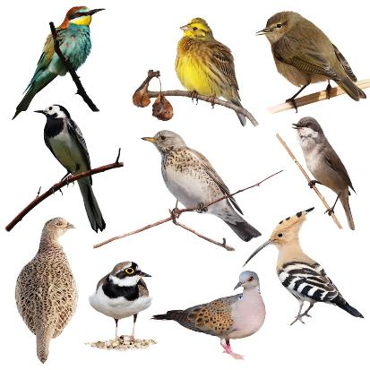
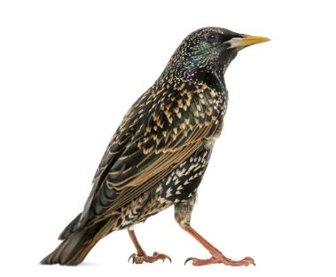
verscheidene
een enkeling
= verschillende, meer dan één
Er zijn verscheidene soorten vogels.
= iemand in z’n eentje
Een enkeling kan bijzondere kunstjes.

Slide 19
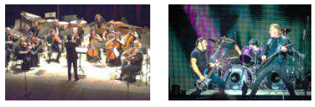
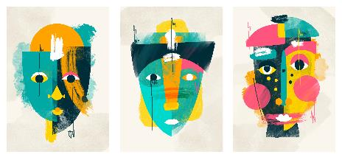
het genre
= het soort
het muziekgenre
het kunstgenre

Slide 20
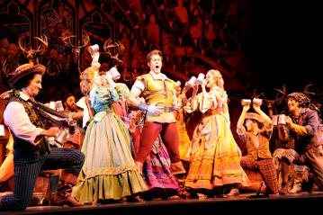
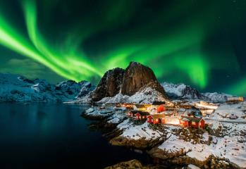
het schouwspel
= de gebeurtenis die leuk of mooi is om naar te kijken
de zwerm spreeuwen
de musical
het noorderlicht

Slide 21
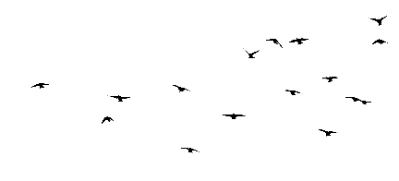
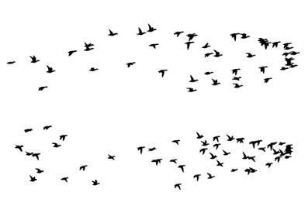
Soms zie je zo’n zwerm starten. Ik blijf dan altijd even staan kijken als het gaande is. En het eindigt meestal ook vrij plotseling weer.
eindigen
gaande zijn
= stoppen
starten
= aan de gang zijn, bezig zijn
= beginnen

Slide 22
veilen
= iets verkopen aan de persoon die er het meest voor wil betalen
de veilingmeester
bieden
= het bedrag noemen dat je ergens voor wil betalen

Slide 23
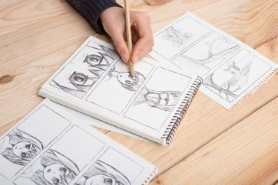
sporten
de gave
= iets dat je van jezelf heel goed kunt, het talent
zingen
tekenen

Slide 24
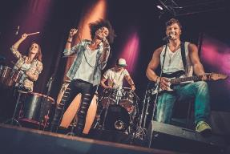
de tourbus
de tournee
= de rondreis van kunstenaars naar plekken waar ze optreden
het optreden
de route

Slide 25
het oeuvre = alle werken van een kunstenaar
Ik ben wel benieuwd naar het hele oeuvre van deze kunstenaar.

